Slide 1



基于建模仿真技术的野战医院部署设计与优化
答辩人：詹震凡 黄梓健 王伟豪 袁伟杰
指导老师：余平祥

Slide 2
目录/CONTENTS
01
02
03
04
研究内容
研究方法和仿真模型设计
两个阶段问题研究分析
结论与总结

Slide 3
Part 01
研究内容

Slide 4
研究内容
2017年9月6日至2017年9月20日期间，飓风“伊尔玛”和“玛丽亚”同时袭击波多黎各，对当地医疗系统造成了极为严重的影响。截至10月6日（第一次飓风过后一个月，第二次飓风过后两周），波多黎各68家医院中只有25家医院有电并能正常运行。专家估计，在波多黎各187万居民中，约55%的居民在上次飓风过后两周后几乎没有接受任何医疗服务。
陆军野战医院功能齐全、机动性能好、能适应多种气候变化、自身保障能力强，是应对飓风灾害后医疗服务需求的理想解决方案。野战医院多采用模块化设计，如果在飓风灾难多发区预先安置帐篷和相关配件，则可以在24小时内完成装配并投入使用。为了能够在将来飓风灾难发生后快速对多类型患者进行收治，政府希望为相关地区配置野战医院资源。但是，在大规模购买和部署该资源之前，政府需要详细评估其医疗服务能力。
案例背景

Slide 5
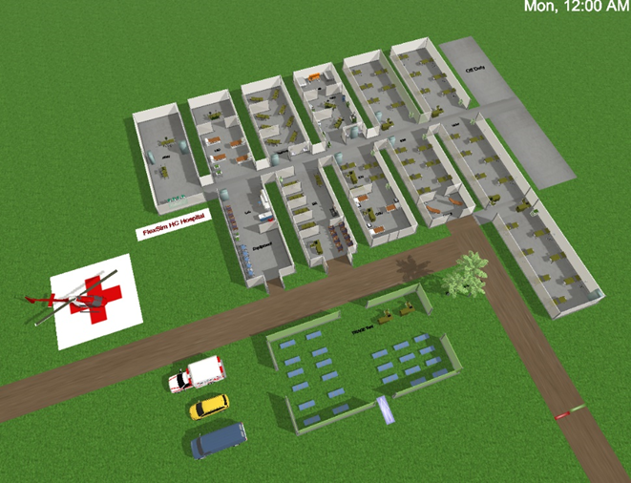
研究内容
目前野战医院的配置包括12个用于医疗使用的帐篷以及2个为医护人员住宿和非医疗活动预留的帐篷（空闲医护人员停留区，Off-Duty）。野战医院的入口处是一个分流帐篷，承担建档、对患者初步评估并分诊的职能，同时也是急性轻症患者接受治疗的场所。医院中还有其他多种病房和诊疗区域。目前野战医院的布局图和各个帐篷中的床位数。管理者希望野战医院可以每天收治300-500名患者，其中，轻伤患者（Minimal Care Patients）在医院停留不超过24小时，中度伤患者（Intermediate Care Patients）在医院停留不超过48小时。一旦附近的功能完善的医院中有空余床位，除孕妇（Labor & Delivery Patients, L&D）外的所有患者将被尽快送至该医院进行治疗。孕妇和新生儿会在恢复后尽快出院。野战医院内所有单元都配备有空调等环境控制设备（Environmental Control Unit, ECU）来确保可以满负荷收治患者并保证其舒适和健康。

Slide 6
研究内容
构建模型进行模拟仿真
研究目标
本作品通过对野战医院整体流程及患者数据进行分析，同时做出合理假设，利用 ExtendSim10软件建立了野战医院整体流程仿真模型，结合问题描述对仿真结果进行分析，找出瓶颈问题并基于相应指标进行优化，设计完成改进方案，对改进方案的仿真结果进行分析，分析结果表明，改善方案能有效提高 野战医院急诊科运营效率。
案例研究
阶段①：目前运营情况
阶段②：未来运营情况

Slide 7
Part 02
研究方法和仿真模型设计

Slide 8
研究方法
患者到达数据及到达方式分析
将患者到达数据转化成合理的统计分布，并结合患者到达方式判断患者行动力
医院设施初始布置及患者移动速度假设
合理假设医院各个医疗帐篷间的距离和患者移动速度
医院资源分配
合理分配医院中的职员数量、仪器和床位。
排班
医院实行两班制

Slide 9
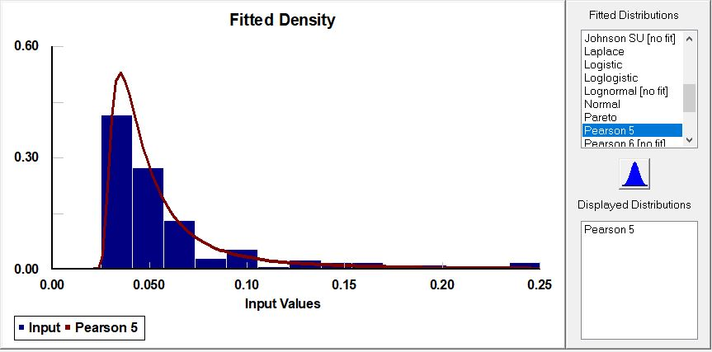
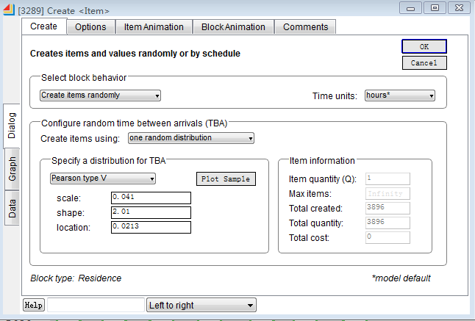
研究方法——患者到达数据及到达方式分析
通过使用SPSS软件和Stat:Fit软件进行平稳性检验、独立性分析、同质性检验，并最终拟合获得了病人间隔到达时间数据的分布——Pearson 5，并将结果最终运用于ExtendSim10软件中作为患者到达数据的分布
病人间隔到达时间分布
PPT下载 http://www.1ppt.com/xiazai/

Slide 10
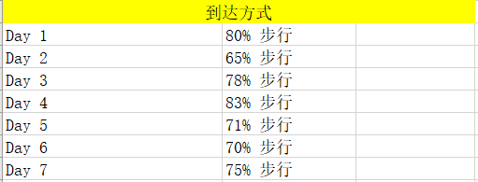
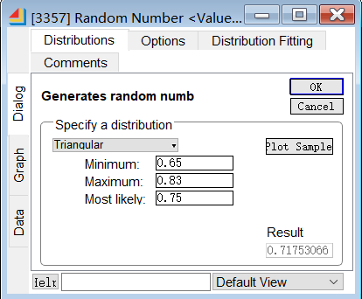
研究方法——患者到达数据及到达方式分析
患者到达方式为步行，即可说明患者具有行动能力，在建模系统中的体现为是否需要医护人员进行护送，还是可以独立前往诊室。
病人到达方式
将上图的数据进行拟合，设置一个Trianqular的分布来拟合，最大值设为0.83，最小值设为0.65，众数设为0.75，就得到了最相似的分布
到达方式概率分布
PPT下载 http://www.1ppt.com/xiazai/

Slide 11
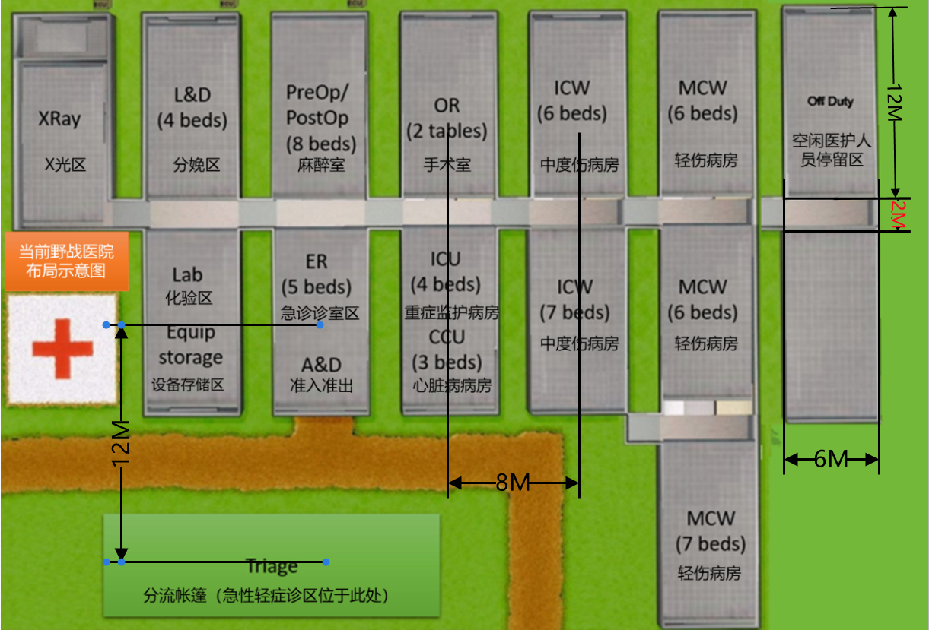
研究方法——医院设施初始布置及患者移动速度假设
根据查阅相关参考资料得出野战医院帐篷一般长12M，宽6M，以此为依据画出平面图数据作为运输距离的参考，而患者移动速度则采用人类平均移动速度的一半作为参考即0.6m /s
初始布置的病房规格
PPT下载 http://www.1ppt.com/xiazai/

Slide 12
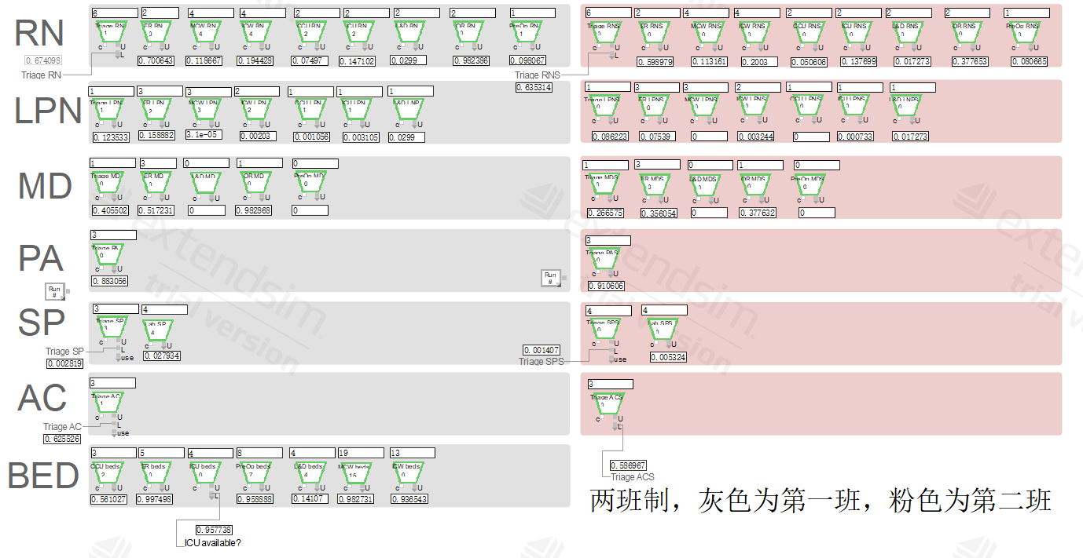
研究方法——医院资源分配和排班
以下是人员配置具体情况，按照题目所给出人数平均分为两班，每班人员按照不同诊室进行分配，以诊室名+工作人员类型作为命名标准。资源上方为初始数量设置，资源下方为利用率。
PPT下载 http://www.1ppt.com/xiazai/
资源分配

Slide 13
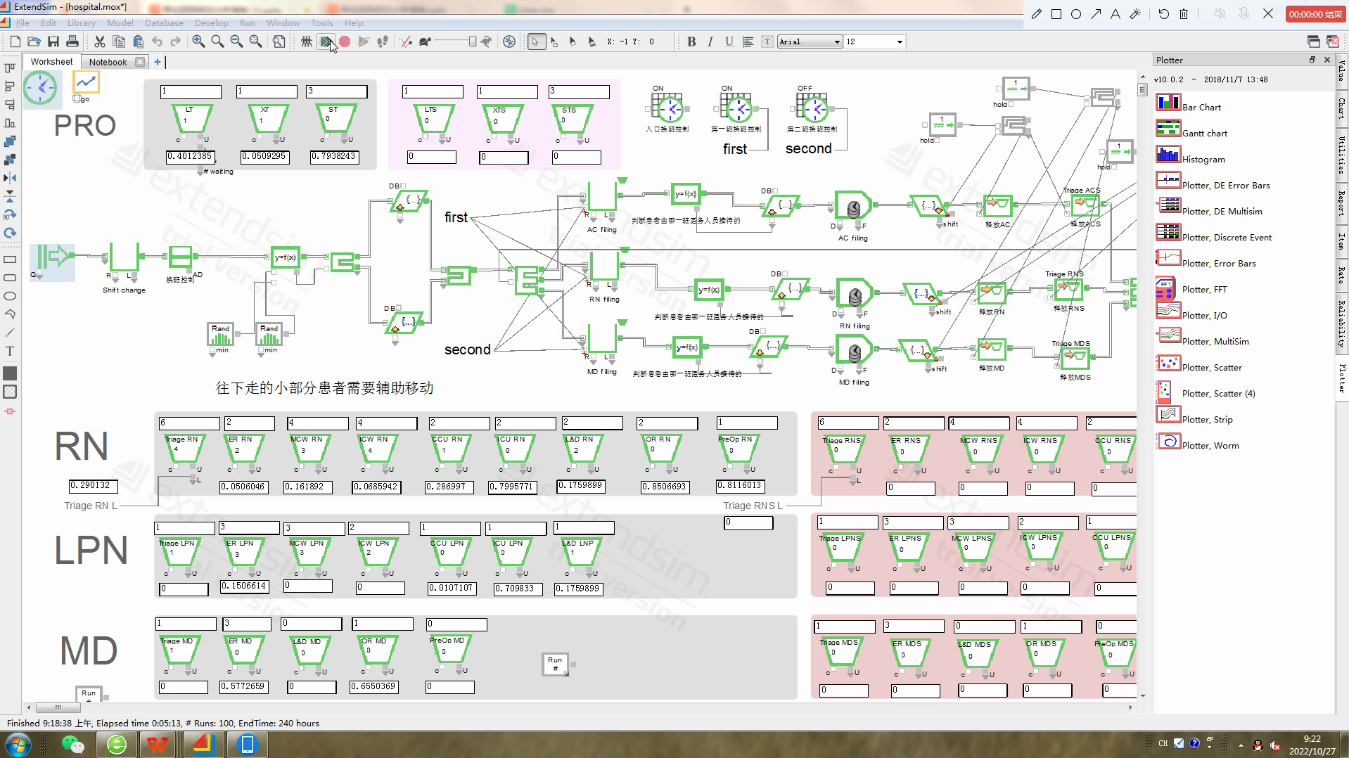
仿真模型设计
在上文中的研究方法以及一些合理假设为基础，最终建立了整个野战医院的建模模型（详细建模过程略），具体模型如下图所示

Slide 14
Part 03
两个阶段问题研究分析

Slide 15
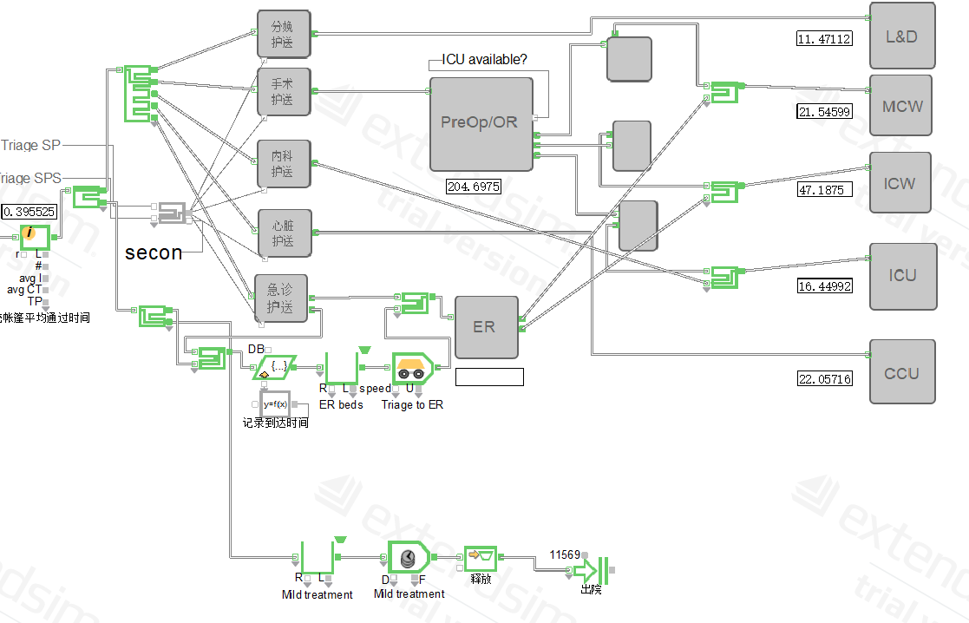
两个阶段问题研究分析——阶段①：野战医院目前运营情况
问题1：野战医院目前的配置是否足以应对预期的患者负荷？如果不是，请给出理由。
（1）问题分析
关于是否能满足负荷即为患者完成治疗的速度要大于患者流入的速度，也就是不会出现拥堵不通的情况，即具体体现为每个帐篷的患者平均通过时间不会随着模拟时间增加而增加，而是会趋近于一个固定值。
（2）实验设计
通过给每个产生的实体设置时间属性值，记录每个患者通过每个帐篷的平均时间，再通过information模块进行读取统计。实验是基于初始人员配置安排进行的，未进行任何优化。

Slide 16
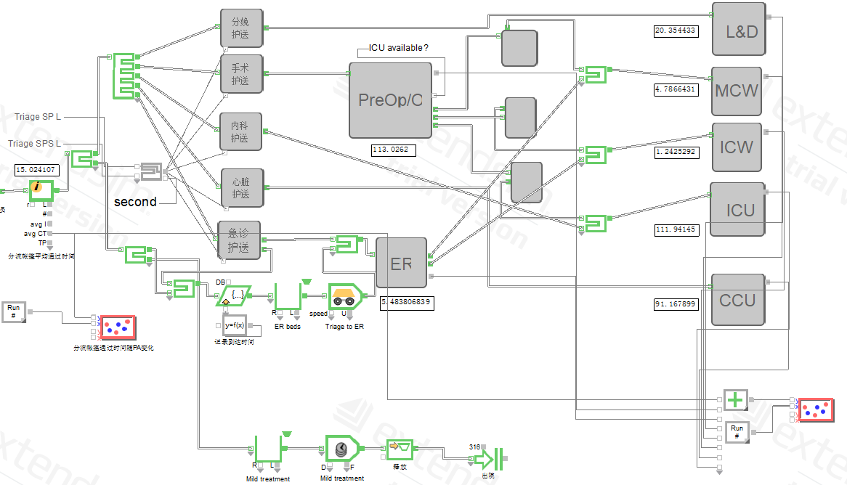
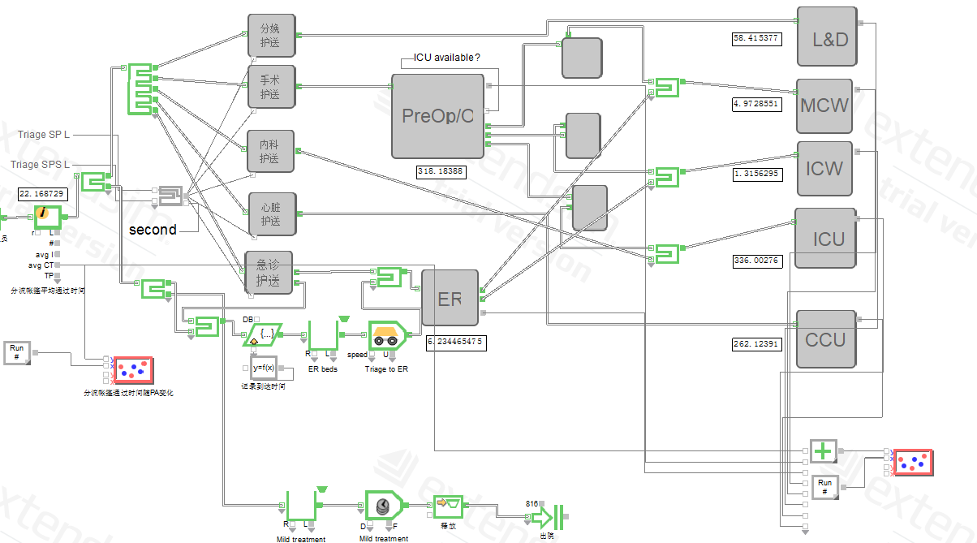
两个阶段问题研究分析——阶段①：野战医院目前运营情况
问题1：野战医院目前的配置是否足以应对预期的患者负荷？如果不是，请给出理由。
（3）实验执行
设置运行240小时、360小时、480小时、600小时和720小时，之后再对各个平均通过时间进行观察记录便于后续对比。
240小时平均通过时间
720小时平均通过时间

Slide 17
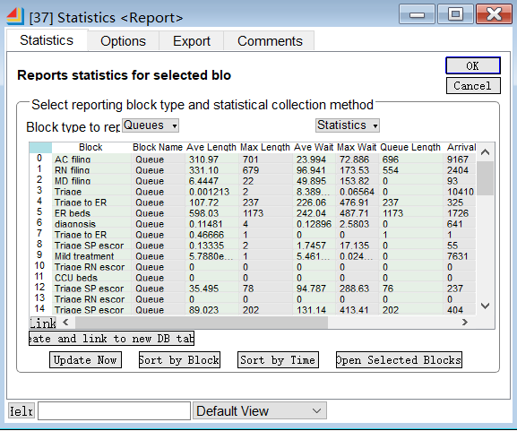
两个阶段问题研究分析——阶段①：野战医院目前运营情况
问题1：野战医院目前的配置是否足以应对预期的患者负荷？如果不是，请给出理由。
（4）问题的结论
该野战医院不足以满足患者负荷，因为随着模拟时间的推移，患者的队伍将会永无止境的越来越长，并且观察统计数据可以得出患者在多出等待时间超过24小时甚至还有等待242.04小时之多，完全不足以满足需求。

Slide 18
两个阶段问题研究分析——阶段①：野战医院目前运营情况
问题2：目前野战医院的瓶颈是什么？（可以考虑人员配置、布局、设备，以及其他任何你认为的瓶颈因素）
（1）问题分析
野战医院的瓶颈所在，即可理解为存在什么问题，使得野战医院不能满足当前患者负荷；
（2）试验设计
首先通过统计上次试验中平均通过时间差距的大小找出存在瓶颈严重程度的优先级，之后通过statistic模块导出各个队列、活动、患者流向的各种数据，对数据进行分析排序，找出瓶颈所在。
 | 模拟240小时 | 模拟720小时 | 变化百分比 | 优先级
Triage | 14 | 37 | 264.29% | 4
L&D | 18 | 20 | 111.11% | 6
PREOP/OP | 115 | 322 | 280.00% | 3
MCW | 5 | 5 | 100.00% | 7
ICW | 1 | 1 | 100.00% | 8
ICU | 112 | 332 | 296.43% | 2
CCU | 81 | 267 | 329.63% | 1
ER | 4 | 5 | 125.00% | 5

Slide 19
两个阶段问题研究分析——阶段①：野战医院目前运营情况
问题2：目前野战医院的瓶颈是什么？（可以考虑人员配置、布局、设备，以及其他任何你认为的瓶颈因素）
（3）实验执行
1、首先观察优先级最高的CCU诊室
Block | Resource Pool | Utilization | Available | In Use | Items waiting | Ave items waiti | Ave wait time | Time (hrs)
547 | CCU beds | 0.99895 | 0 | 3 | 436 | 218.97 | 250.77 | 720
1524 | CCU RN | 0.11274 | 2 | 0 | 0 | 0.00020853 | 6.75E-05 | 720
1536 | CCU LPN | 0.00047947 | 1 | 0 | 0 | 0.00020853 | 6.75E-05 | 720
3732 | CCU RNS | 0.11261 | 0 | 1 | 0 | 0.00020853 | 6.75E-05 | 720
3769 | CCU LPNS | 0.00048619 | 0 | 0 | 0 | 0.00020853 | 6.75E-05 | 720
观察统计数据可以明显得出CCU的床位利用率和等待时长都奇高，可以得出是该诊室的唯一瓶颈

Slide 20
两个阶段问题研究分析——阶段①：野战医院目前运营情况
问题2：目前野战医院的瓶颈是什么？（可以考虑人员配置、布局、设备，以及其他任何你认为的瓶颈因素）
2、再观察排名第二的ICU诊室
Block | Resource Pool | Utilization | Available | In Use | Items waiting | Ave items waiti | Ave wait time | Time (hrs)
637 | ICU beds | 0.99918 | 0 | 4 | 2159 | 1093.4 | 326.02 | 720
1539 | ICU RN | 0.15094 | 2 | 0 | 0 | 0.00022858 | 5.55E-05 | 720
1542 | ICU LPN | 0.0023622 | 1 | 0 | 0 | 0.00022858 | 5.55E-05 | 720
3710 | ICU RNS | 0.15044 | 0 | 0 | 0 | 0.00022858 | 5.55E-05 | 720
3755 | ICU LPNS | 0.00045671 | 0 | 0 | 0 | 0.00020141 | 0.00080912 | 720
观察统计数据可以明显得出ICU的床位利用率和等待时长都奇高，可以得出是该诊室的唯一瓶颈

Slide 21
两个阶段问题研究分析——阶段①：野战医院目前运营情况
问题2：目前野战医院的瓶颈是什么？（可以考虑人员配置、布局、设备，以及其他任何你认为的瓶颈因素）
3、再观察排名第三的急诊室和手术室
Block | Resource Pool | Utilization | Available | In Use | Items waiting | Ave items waiti | Ave wait time | Time (hrs)
713 | PreOp beds | 0.99777 | 0 | 8 | 3282 | 1624.7 | 308.06 | 720
1554 | LT | 0.11858 | 1 | 0 | 0 | 0.013804 | 0.017508 | 720
1555 | Lab SP | 0.40159 | 4 | 0 | 0 | 0 | 0 | 720
1741 | LTS | 0.075559 | 0 | 0 | 0 | 0.013804 | 0.017508 | 720
1744 | XTS | 0.012564 | 0 | 0 | 0 | 0.00016657 | 0.0017138 | 720
1745 | STS | 0.99895 | 0 | 3 | 0 | 1.8129 | 4.0412 | 720
2985 | PreOp RN | 0.14329 | 1 | 0 | 0 | 0.016243 | 0.011343 | 720
2986 | PreOp MD | 0 | 0 | 0 | 0 | 0.0063423 | 0.0064486 | 720
2988 | XT | 0.016237 | 1 | 0 | 0 | 0.00016657 | 0.0017138 | 720
2992 | OR MD | 0.9945 | 0 | 1 | 0 | 1.8129 | 4.0412 | 720
2993 | ST | 0.97915 | 1 | 2 | 0 | 1.8129 | 4.0412 | 720
2994 | OR RN | 0.99425 | 0 | 2 | 5 | 4.1736 | 9.4415 | 720
3726 | PreOp RNS | 0.14502 | 0 | 0 | 0 | 0.016243 | 0.011343 | 720
3729 | OR RNS | 0.99893 | 0 | 2 | 5 | 4.1736 | 9.4415 | 720
3790 | PreOp MDS | 0 | 0 | 0 | 0 | 0.0063423 | 0.0064486 | 720
3791 | OR MDS | 0.93618 | 0 | 1 | 0 | 1.8129 | 4.0412 | 720
3804 | Lab SPS | 0.1146 | 0 | 0 | 0 | 0 | 0 | 720
观察统计数据可以明显得出除床位的利用率和等待时长奇高以外，参与做手术环节的ST、MD、RN，利用率都很高，床位等待时间可能只是由于内部堵塞导致的。

Slide 22
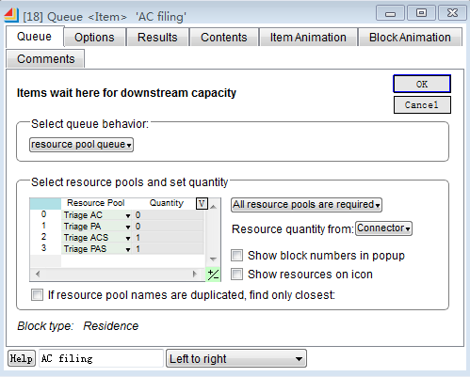
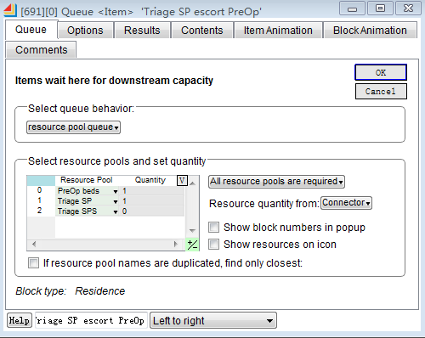
两个阶段问题研究分析——阶段①：野战医院目前运营情况
问题2：目前野战医院的瓶颈是什么？（可以考虑人员配置、布局、设备，以及其他任何你认为的瓶颈因素）
编号 | 名字 | 利用率 | 可用数量 | 在用数量 | 等待人数 | 平均等待人数 | 平均等待时间 | 模拟时长
13 | Triage AC | 0.66765 | 1 | 2 | 1354 | 681.25 | 41.405 | 720
29 | Triage PA | 0.99991 | 0 | 2 | 1354 | 681.25 | 20.706 | 720
72 | Triage MD | 0 | 1 | 0 | 0 | 0 | 0 | 720
75 | Triage RN | 0.36586 | 6 | 0 | 2 | 1.5039 | 0.023764 | 720
97 | Triage MDS | 0 | 0 | 0 | 0 | 0 | 0 | 720
252 | Triage SP | 0.0072685 | 0 | 3 | 8032 | 3995.9 | 232.93 | 720
440 | Triage LPN | 0 | 1 | 0 | 0 | 0 | 0 | 720
3218 | Triage ACS | 0.66777 | 0 | 2 | 1354 | 681.25 | 41.405 | 720
3303 | Triage SPS | 0.0043089 | 0 | 0 | 8032 | 3995.9 | 232.93 | 720
3319 | Triage RNS | 0.36419 | 0 | 2 | 2 | 1.5039 | 0.023764 | 720
3476 | Triage PAS | 0.99991 | 0 | 2 | 1354 | 681.25 | 20.706 | 720
3761 | Triage LPNS | 0 | 0 | 0 | 0 | 0 | 0 | 720
4、之后观察优先级第四的分流帐篷
观察统计数据可以发现PA的等待时长虽然是最长的，但这个资源的利用率却很低，在模型中该资源是负责运输患者到各个诊室的，换言之该资源的等待时长会受到床位是否够用的影响，等待时长也很长但利用率不高的AC也会受到PA的影响，则得出实际最大的瓶颈应为利用率和等待时长都很大的PA

Slide 23
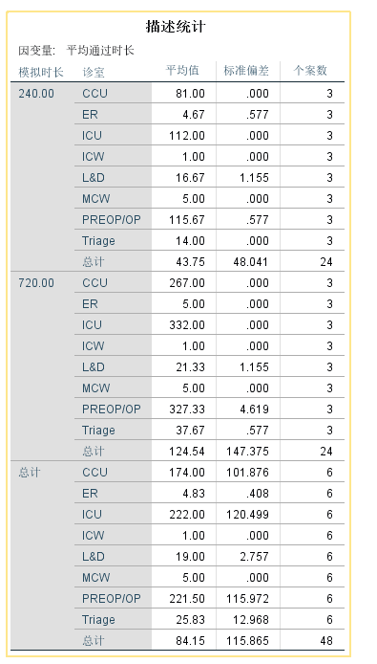
两个阶段问题研究分析——阶段①：野战医院目前运营情况
问题2：目前野战医院的瓶颈是什么？（可以考虑人员配置、布局、设备，以及其他任何你认为的瓶颈因素）
5、余下四个诊室的资源的等待时间较短，并且时间增加量在随机误差内，模拟时间增加不产生显著影响
Block | Resource Pool | Utilization | Available | In Use | Items waiting | Ave items waiti | Ave wait time | Time (hrs)
192 | MCW RN | 0.29938 | 4 | 0 | 0 | 0.58404 | 0.06309 | 720
193 | MCW LPN | 0.00015149 | 3 | 0 | 0 | 0.58404 | 0.06309 | 720
355 | ER MD | 0.7461 | 2 | 1 | 0 | 0.22387 | 0.020486 | 720
356 | ER LPN | 0.15486 | 2 | 1 | 0 | 0.064841 | 0.017101 | 720
387 | ER beds | 0.59695 | 4 | 1 | 54 | 20.826 | 5.3636 | 720
789 | L&D beds | 0.83999 | 1 | 3 | 16 | 17.716 | 48.955 | 720
1011 | ER RN | 0.23 | 2 | 0 | 0 | 0.0013211 | 0.00020854 | 720
1017 | ICW beds | 0.078275 | 12 | 1 | 0 | 0 | 0 | 720
1020 | MCW beds | 0.75232 | 10 | 9 | 0 | 0.94575 | 0.31109 | 720
1530 | ICW RN | 0.076005 | 4 | 0 | 0 | 0.0093968 | 0.004058 | 720
1533 | ICW LPN | 0 | 2 | 0 | 0 | 0.0093968 | 0.004058 | 720
1545 | L&D RN | 0.14992 | 2 | 0 | 0 | 0 | 0 | 720
1546 | L&D MD | 0 | 0 | 0 | 0 | 0.010321 | 0.030016 | 720
1550 | L&D LNP | 0.14992 | 1 | 0 | 0 | 0.010321 | 0.030016 | 720
3628 | MCW RNS | 0.17498 | 0 | 0 | 0 | 0.58404 | 0.06309 | 720
3702 | ER RNS | 0.040894 | 0 | 0 | 0 | 0.0013211 | 0.00020854 | 720
3705 | ICW RNS | 0.043522 | 0 | 0 | 0 | 0.0093968 | 0.004058 | 720
3721 | L&D RNS | 0.12404 | 0 | 0 | 0 | 0 | 0 | 720
3741 | MCW LPNS | 6.62E-05 | 0 | 0 | 0 | 0.58404 | 0.06309 | 720
3742 | ER LPNS | 0.052737 | 0 | 0 | 0 | 0.064841 | 0.017101 | 720
3758 | L&D LNPS | 0.12404 | 0 | 0 | 0 | 0.010321 | 0.030016 | 720
3766 | ICW LPNS | 0.0010528 | 0 | 0 | 0 | 0.0094168 | 0.0015219 | 720
3782 | ER MDS | 0.3254 | 0 | 0 | 0 | 0.22387 | 0.020486 | 720
3787 | L&D MDS | 0 | 0 | 0 | 0 | 0.010321 | 0.030016 | 720

Slide 24
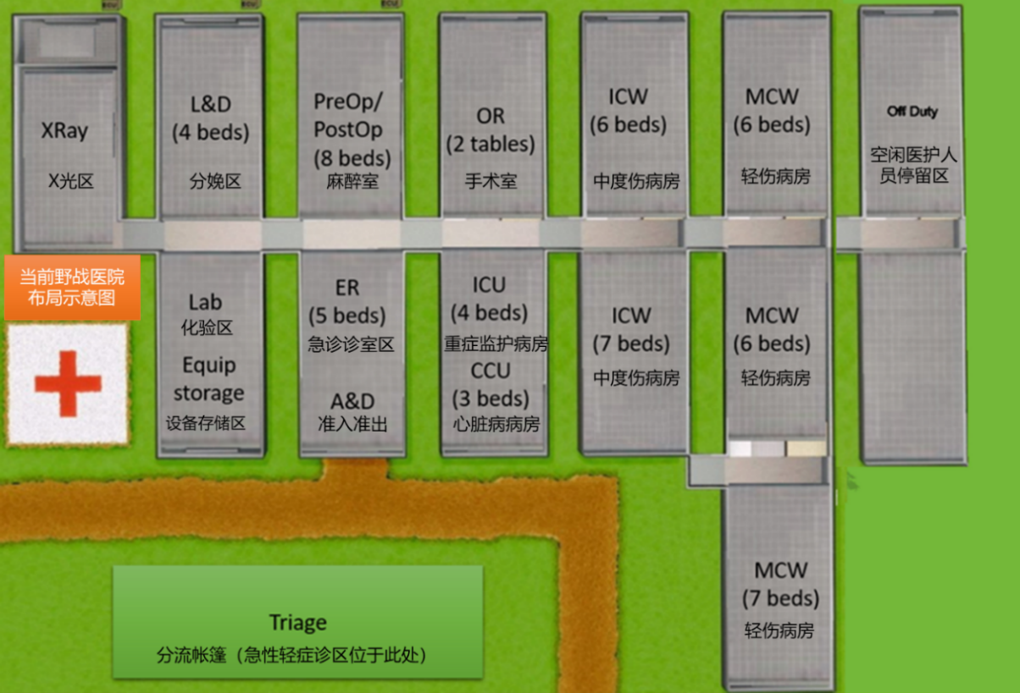
两个阶段问题研究分析——阶段①：野战医院目前运营情况
问题2：目前野战医院的瓶颈是什么？（可以考虑人员配置、布局、设备，以及其他任何你认为的瓶颈因素）
6、继续观察统计表格作出物流从至表结合当前布局进行初步分析，当前布局也存在不合理性，可能导致等待时间延长
模块名称 | 模块类型 | 进入模块人数 | 离开模块人数 | 当前参与人数
Triage to ER | Transport | 572 | 572 | 16
Triage to ER | Transport | 94 | 94 | 16
Triage to ER | Transport | 1 | 1 | 16
Triage to CCU | Transport | 133 | 133 | 38
Triage to CCU | Transport | 0 | 0 | 38
Triage to ICU | Transport | 179 | 179 | 38
Triage to ICU | Transport | 0 | 0 | 38
Triage to PreOp | Transport | 209 | 209 | 30
Triage to PreOp | Transport | 0 | 0 | 16
Triage to L&D S | Transport | 252 | 249 | 38
Triage to L&D R | Transport | 0 | 0 | 38
ER to MCW | Transport | 500 | 500 | 200
ER to ICW | Transport | 97 | 97 | 200
Lab to L&D | Transport | 249 | 249 | 30
PreOp to X-ray | Transport | 50 | 50 | 22
PreOp to surger | Transport | 209 | 209 | 28
surgery to PreO | Transport | 204 | 204 | 12
PreOp to MCW | Transport | 103 | 103 | 28
PreOp to ICU | Transport | 0 | 0 | 28
Lab to PreOp | Transport | 159 | 159 | 30
Triage to ICU a | Transport | 0 | 0 | 12
Lab to PreOp | Transport | 50 | 50 | 30
Triage to CCU a | Transport | 0 | 0 | 12
Triage to PreOp | Transport | 0 | 0 | 12
PreOp to ICW | Transport | 98 | 98 | 28
Triage to L&D a | Transport | 0 | 0 | 12

Slide 25
两个阶段问题研究分析——阶段①：野战医院目前运营情况
问题2：目前野战医院的瓶颈是什么？（可以考虑人员配置、布局、设备，以及其他任何你认为的瓶颈因素）
编号 | 名字 | 利用率 | 可用数量 | 在用数量 | 等待人数 | 平均等待人数 | 平均等待时间 | 模拟时长
1554 | LT | 0.090009 | 1 | 0 | 0 | 0.013087 | 0.020574 | 720
1555 | Lab SP | 0.39988 | 4 | 0 | 0 | 0 | 0 | 720
1741 | LTS | 0.06348 | 0 | 0 | 0 | 0.013087 | 0.020574 | 720
1744 | XTS | 0.013181 | 0 | 0 | 0 | 0 | 0 | 720
1745 | STS | 0.16013 | 0 | 0 | 4 | 3.2032 | 11.032 | 720
2988 | XT | 0.0074241 | 1 | 0 | 0 | 0 | 0 | 720
2993 | ST | 0.31064 | 2 | 1 | 4 | 3.2032 | 11.032 | 720
3804 | Lab SPS | 0.15138 | 0 | 0 | 0 | 0 | 0 | 720
（4）结论
最后观察固定技术人员得出，并无较大的等待时间和利用率出现，所以主要瓶颈是分流帐篷的PA、麻醉室、CCU、ICU的床位、以及参与做手术的RN,MD,ST。七种资源严重不足导致无法满足现有患者条件。其次是布局以及排班人员数量分配的合理性也有一定影响。

Slide 26
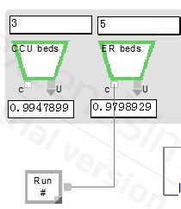
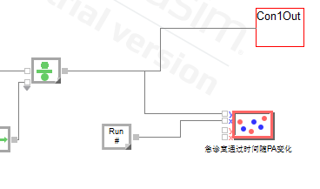
两个阶段问题研究分析——阶段①：野战医院目前运营情况
问题3. 你会如何改进瓶颈从而改善野战医院的运营？（可以考虑改变人员配置、布局、设备，以及其他任何你认为的瓶颈因素等）
（1）问题分析
在上一问中，已经根据统计数据找出野战医院瓶颈存在于分流帐篷的PA、急诊室、麻醉室、CCU、ICU的床位，基于现有瓶颈进行分析改善，找出合适的优化方案。除现有瓶颈之外，采用不会增加成本的方式进行合理进一步优化改善，包括人员配置和设施布置。
（2）首先按照之前找出存在瓶颈的帐篷优先级顺序，逐个对数据进行分析排序，按顺序每次只改变一个资源的数量，确保控制变量。将各个诊室的平均通过时间、各个瓶颈资源的平均等待时间以及平均等待人数作为指标来判断最佳数量。
以运行次数（第一次运行值为0）加一输入急诊室床位的资源池接口作为初始数量，之后连续运行200次，并且将运行次数作为X输入统计图表，急诊室平均通过时间为Y输入，各个瓶颈资源的平均等待时间以及平均等待人数实行类似操作，通过plotter scatter模块绘制出函数图像，找到急诊室床位最合适的数量，其他诊室采用相同原理进行优化。

Slide 27
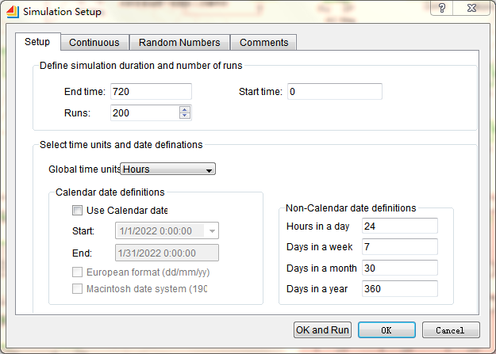
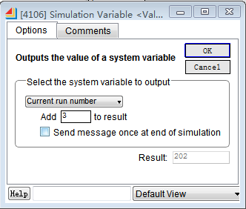
两个阶段问题研究分析——阶段①：野战医院目前运营情况
问题3. 你会如何改进瓶颈从而改善野战医院的运营？（可以考虑改变人员配置、布局、设备，以及其他任何你认为的瓶颈因素等）
（3）实验执行
连续运行200次每次运行720小时，每次运行结束导出运行结果进行数据分析

Slide 28
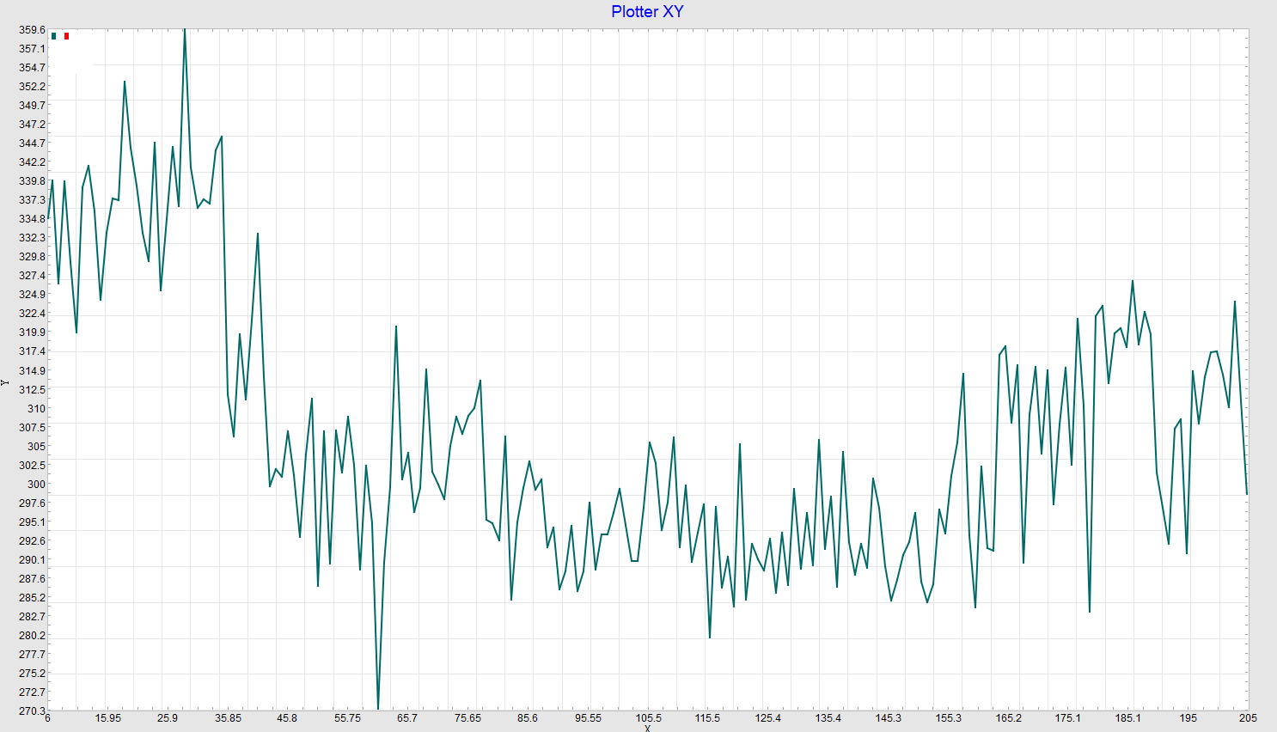
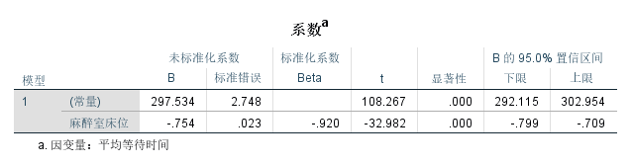
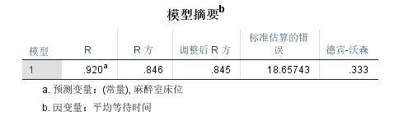
问题3. 你会如何改进瓶颈从而改善野战医院的运营？（可以考虑改变人员配置、布局、设备，以及其他任何你认为的瓶颈因素等）
麻醉室平均通过时间随床位数量变化
如果仅仅考虑麻醉室床位和三个指标得出相关性系数R为0.920，在置信度为90%的情况下，麻醉室的床位对于三个评判指标而言都呈现出线性关系，可以推断出床位只是影响因素之一，还需考虑另外几个利用率很高的资源是否有影响

Slide 29
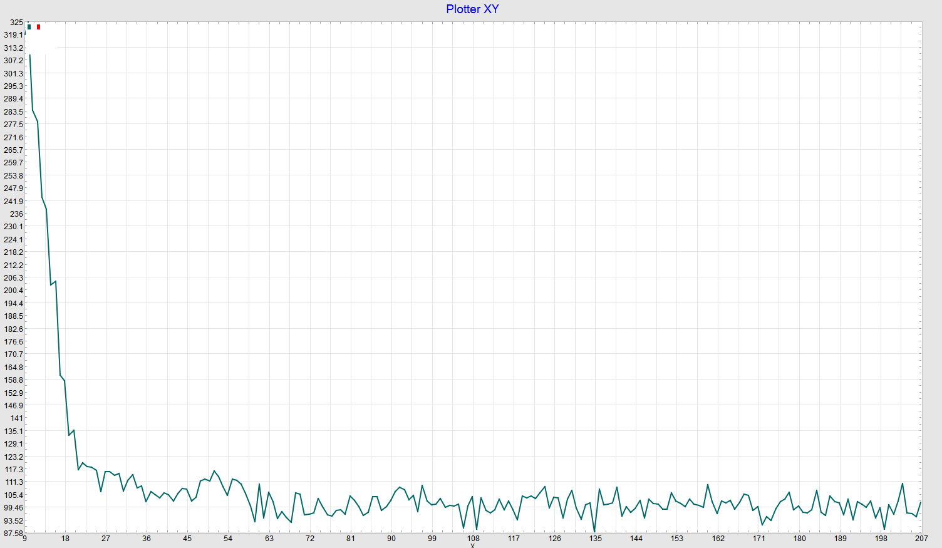
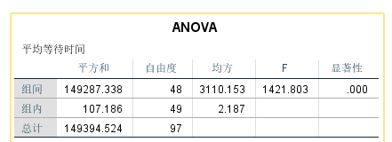
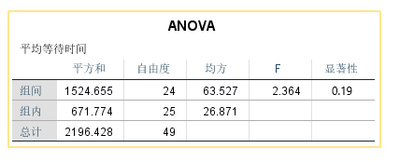
问题3. 你会如何改进瓶颈从而改善野战医院的运营？（可以考虑改变人员配置、布局、设备，以及其他任何你认为的瓶颈因素等）
麻醉室平均通过时间随床位，RN，MD数量变化
通过对两个指标进行单因素方差分析得出，从数量为24个开始，时间的变化波动都处于随机误差范围内即可以接受的范围。最合适的数量都是处于24这个位置处，即床位，RN，MD，ST各自在原本数量上加24个即为最优数量

Slide 30
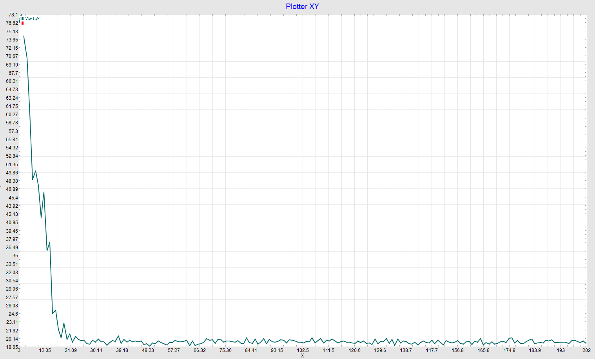
问题3. 你会如何改进瓶颈从而改善野战医院的运营？（可以考虑改变人员配置、布局、设备，以及其他任何你认为的瓶颈因素等）
进行单因素方差分析得出，从CCU病床数量为15开始，病床数量增加对三个指标的变化不再有显著影响，最终得出15张床为最合适数量
CCU病房平均通过时间随CCU床位数量变化

Slide 31
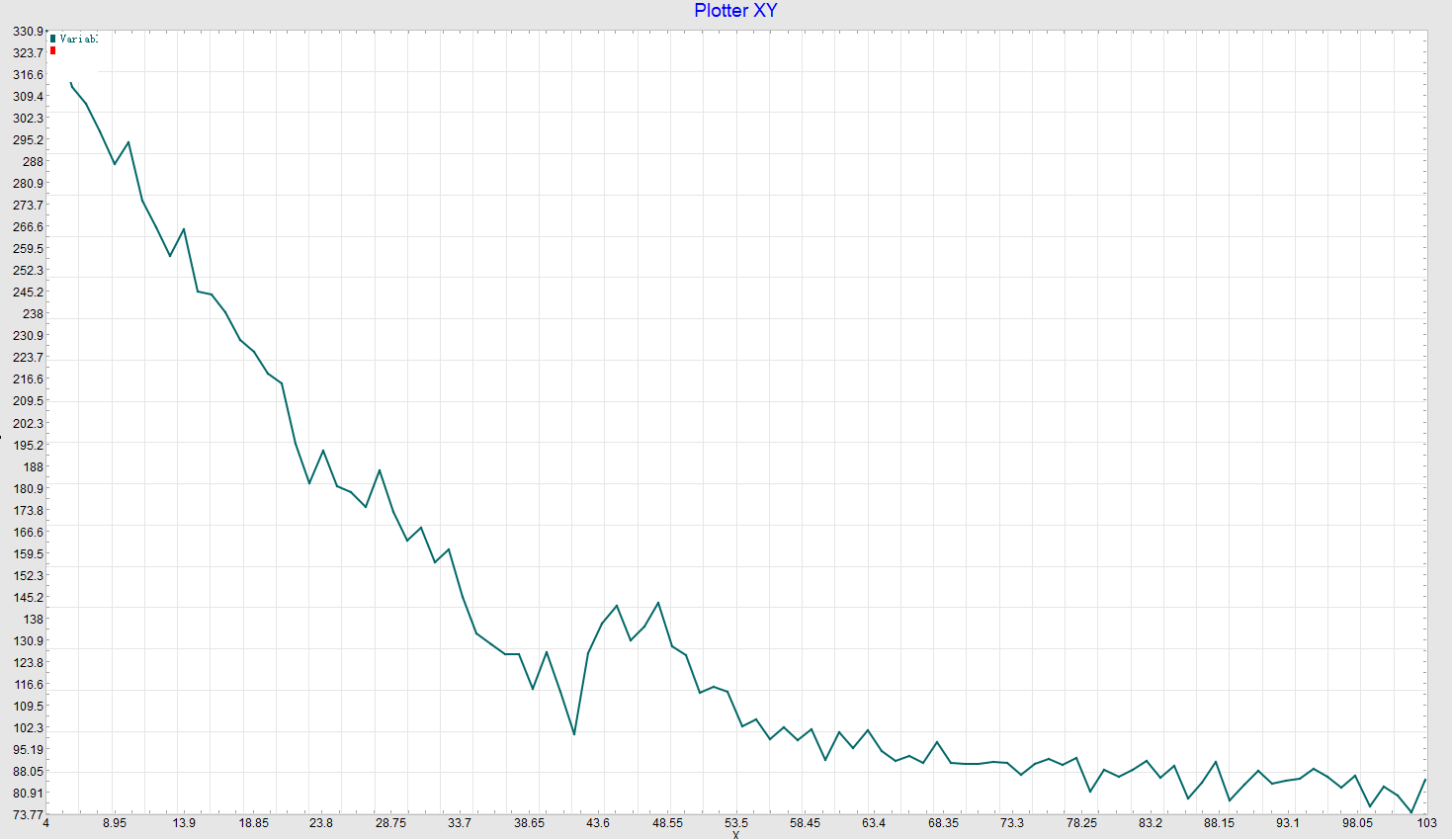
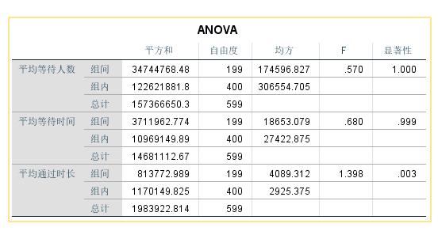
问题3. 你会如何改进瓶颈从而改善野战医院的运营？（可以考虑改变人员配置、布局、设备，以及其他任何你认为的瓶颈因素等）
ICU病房平均通过时间随ICU床位数量变化
从ICU病床数量为42开始，病床数量增加对L两个指标的变化不再有显著影响，最终得出42张床为最合适数量

Slide 32
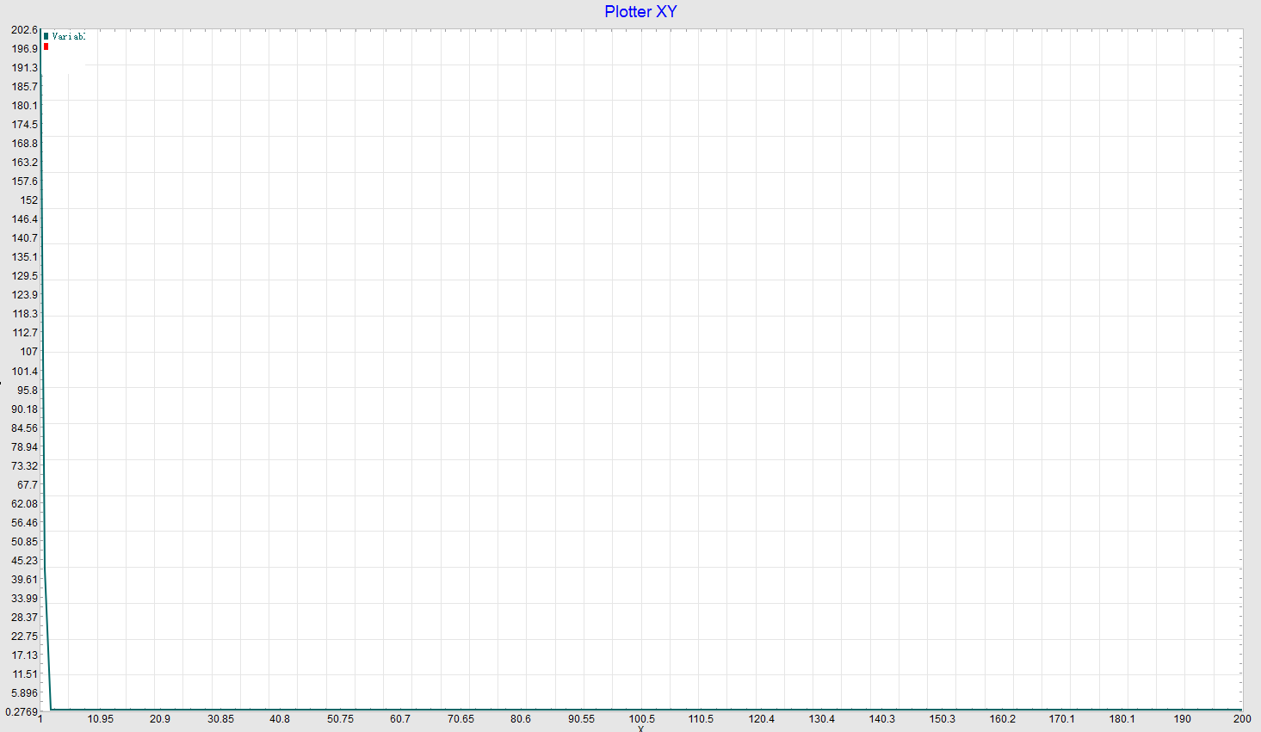
问题3. 你会如何改进瓶颈从而改善野战医院的运营？（可以考虑改变人员配置、布局、设备，以及其他任何你认为的瓶颈因素等）
资源名称 | 资源数量 | 平均等待时间 | 平均等待人数 | 模拟时长
Triage PA | 1 | 3274.6 | 101.22 | 720
Triage PA | 2 | 667.71 | 20.929 | 720
Triage PA | 3 | 1.5852 | 0.049225 | 720
Triage PA | 4 | 0.55605 | 0.019439 | 720
Triage PA | 5 | 0.30324 | 0.0093034 | 720
Triage PA | 6 | 0.05688 | 0.0017623 | 720
Triage PA | 7 | 0.0183 | 0.00057281 | 720
Triage PA | 8 | 3.19E-05 | 9.72E-07 | 720
Triage PA | 9 | 0 | 0 | 720
Triage PA | 10 | 0 | 0 | 720
分流帐篷平均通过时间随PA数量变化
根据图表得出，当PA资源数量为8以上时，将不再产生任何等待，但应选择3个为最佳数量时候，数量变化对指标已经无法再产生显著影响，所以三个为最优

Slide 33
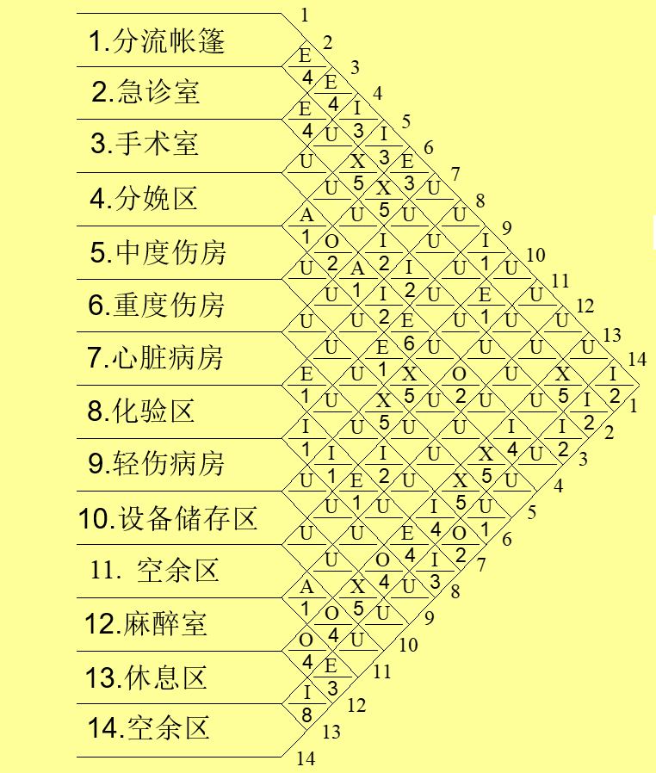
问题3. 你会如何改进瓶颈从而改善野战医院的运营？（可以考虑改变人员配置、布局、设备，以及其他任何你认为的瓶颈因素等）
作业 | 得分 | 排序
分流帐篷 | 12 | 1
麻醉室 | 12 | 2
急诊室 | 6 | 3
轻伤病房 | 4 | 4
手术室 | 3 | 5
化验室 | 2 | 6
分娩区 | 2 | 7
重伤病房 | 2 | 8
心脏病房 | 2 | 9
中伤病房 | 2 | 10

Slide 34
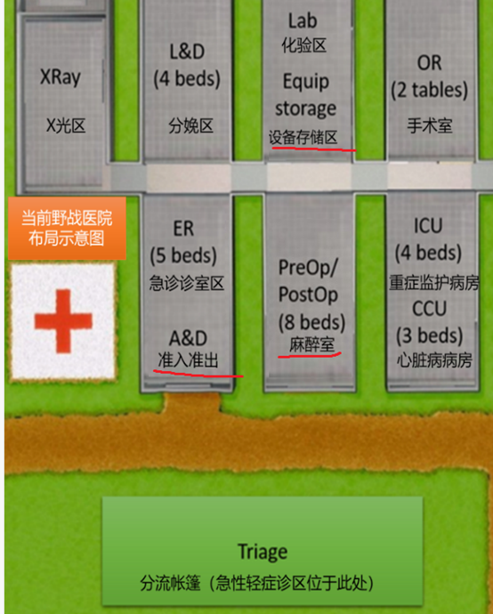
问题3. 你会如何改进瓶颈从而改善野战医院的运营？（可以考虑改变人员配置、布局、设备，以及其他任何你认为的瓶颈因素等）
由作业排序表最终可以得到布局改良图，其中化验区，麻醉室和急诊室的位置有所调整

Slide 35
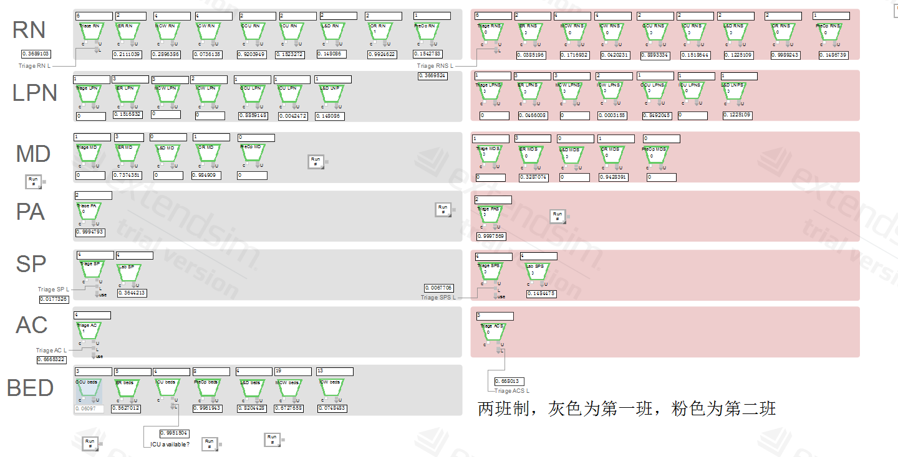
问题3. 你会如何改进瓶颈从而改善野战医院的运营？（可以考虑改变人员配置、布局、设备，以及其他任何你认为的瓶颈因素等）
（4）结论
最终优化结果和资源配置如下图
 | 改进前 | 改进后
CCU BEDS | 3 | 15
ICU BEDS | 4 | 42
PREOP BEDS | 8 | 23
OR RN | 2 | 17
OR MD | 1 | 16
TIRAGE PA | 2 | 3

Slide 36
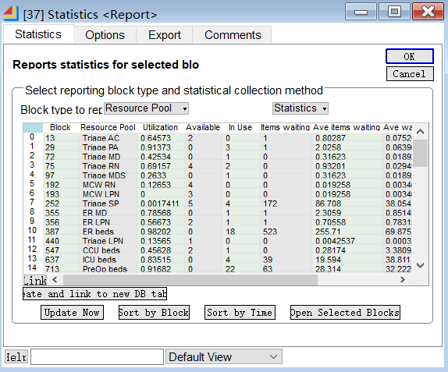
两个阶段问题研究分析——阶段①：野战医院目前运营情况
问题4：如果医院服务能力过剩，你将如何改变医院配置并减少相应的资源数量？
（1）问题分析
服务能力过剩即体现为存在利用率过低的人员和设备，针对这一现象进行改进优化即可。
（2）实验设计
通过观察统计数据当中利用率低于0.05并且数量大于1的资源，将其定义为冗余资源池。针对冗余资源池进行人员调整变更，进一步观察优化后的资源等待时间和利用率变化来评估调整结果。

Slide 37
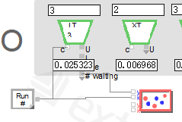
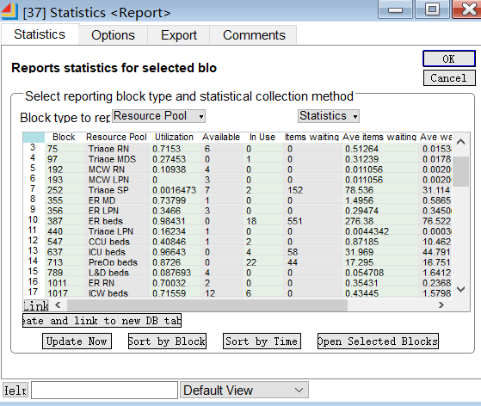
两个阶段问题研究分析——阶段①：野战医院目前运营情况
问题4：如果医院服务能力过剩，你将如何改变医院配置并减少相应的资源数量？
以资源数量作为X轴，等待资源总人数作为Y轴。通过plotter绘制资源数量与等待资源患者人数的关系图表来判断减少资源后是否会影响总体效率。
（3）实验执行
首先观察统计数据得出MCW和ICW的LPN、L&D的RN、LAB的SP、以及X光医师和化验医师都存在冗余资源

Slide 38
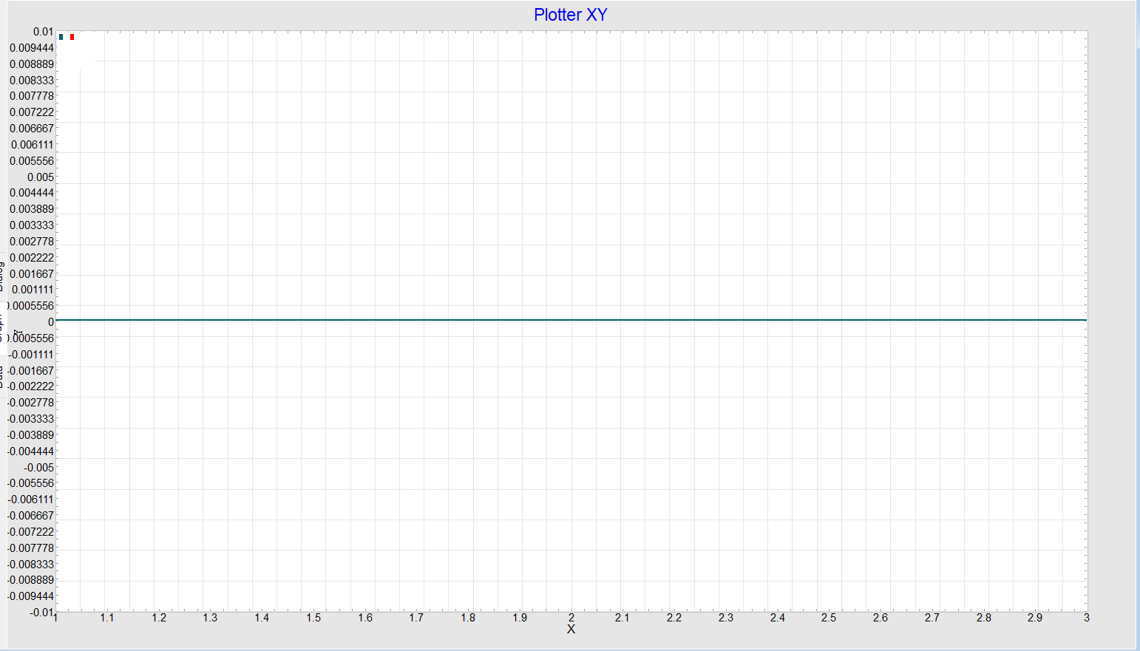
两个阶段问题研究分析——阶段①：野战医院目前运营情况
问题4：如果医院服务能力过剩，你将如何改变医院配置并减少相应的资源数量？
对这些资源的资源数量进行优化，从原定数量逐渐减少到1，并绘制出与其对应资源等待人数的关系图得出，将上述冗余资源数量降至1时也不会对整体效率造成任何影响，因为并不存在患者会因此而进行任何等待。

Slide 39
两个阶段问题研究分析——阶段①：野战医院目前运营情况
问题4：如果医院服务能力过剩，你将如何改变医院配置并减少相应的资源数量？
(4)结论
MCW和ICW的LPN、L&D的RN、LAB的SP、以及X光医师和化验医师为冗余资源
优化结果如下：
资源名称/前后变化 | MCW LPN | ICW LPN | L&D RN | LAB SP | XT | LT | 总数
优化前 | 3 | 2 | 2 | 4 | 3 | 2 | 16
优化后 | 1 | 1 | 1 | 1 | 1 | 1 | 6

Slide 40
两个阶段问题研究分析——阶段①：野战医院目前运营情况
问题5：选择你认为能代表野战医院绩效的指标，并对其进行评估。
（1）问题分析
野战医院的评估指标很容易受到患者到达的数量、各种病情的概率影响，为了最大程度减少误差，应该采用分别统计各个帐篷的通过时间再逐一相加，可以很大程度上排除随机因素的影响进而能够正确的体现出当前的绩效对比先前提高的程度。
（2）实验设计
将先前统计到的各个帐篷的平均通过时间相加求和，进行100次实验取平均值作为当前野战医院的绩效指标，总时长越短则说明效率越高。除此之外，进分别进行720小时和240小时的模拟，作为第二个指标来判断之前的瓶颈是否大幅消除。

Slide 41
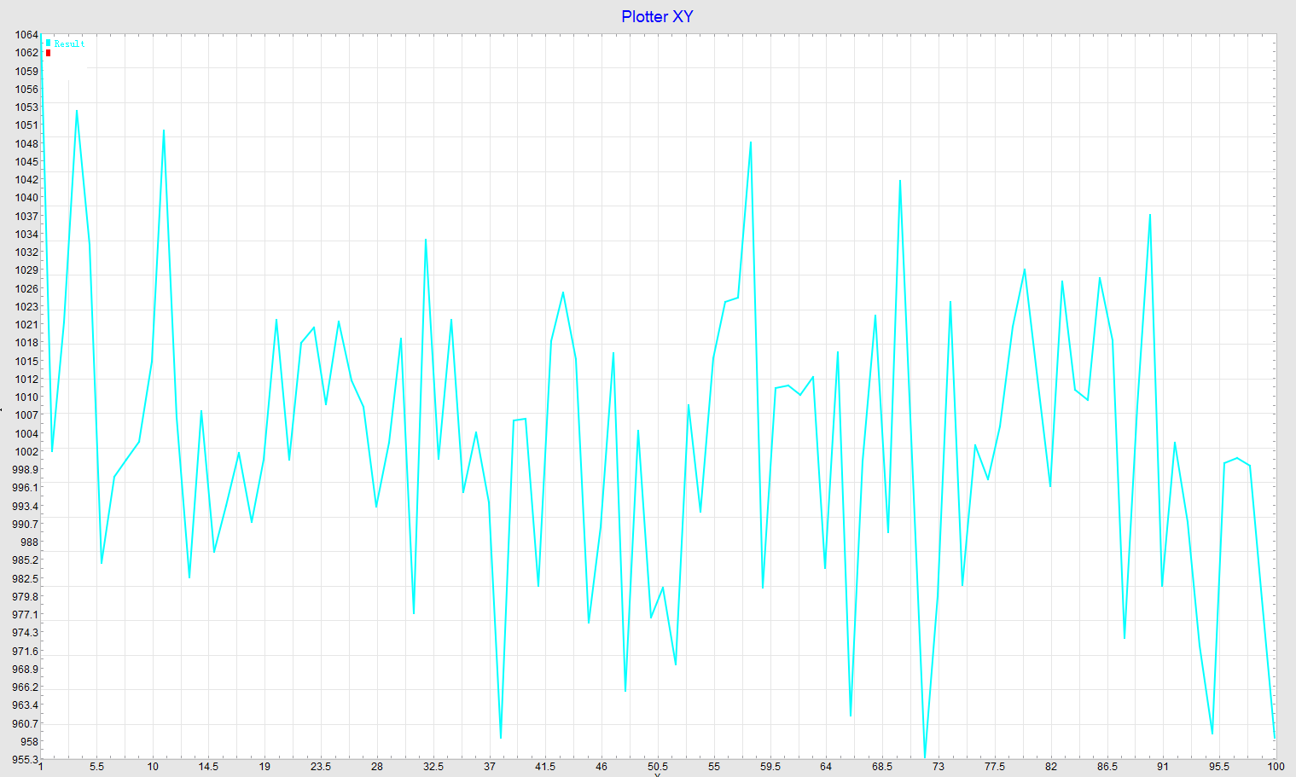
两个阶段问题研究分析——阶段①：野战医院目前运营情况
问题5：选择你认为能代表野战医院绩效的指标，并对其进行评估。
（3）实验执行
以720小时为模拟时间，进行100次实验，得出平均通过时间范围在955.3到1064之间，平均值为1003.2。

Slide 42
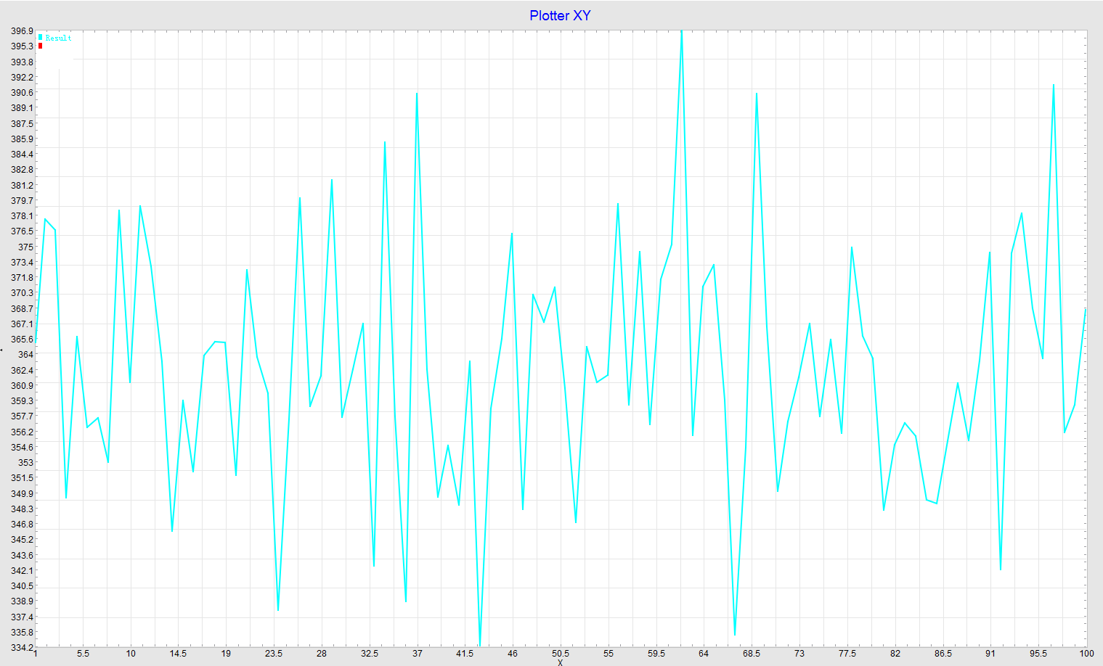
两个阶段问题研究分析——阶段①：野战医院目前运营情况
问题5：选择你认为能代表野战医院绩效的指标，并对其进行评估。
以240小时为模拟时间，进行100次实验，用上次试验结果减去本次试验结果得出平均增加时间为640.7小时

Slide 43
两个阶段问题研究分析——阶段①：野战医院目前运营情况
问题5：选择你认为能代表野战医院绩效的指标，并对其进行评估。
（4）结论
虽然平均通过时间仍然存在较大极差，但已经在很大程度上消除了随机影响因素，作为野战医院评价指标非常合适。除此之外，在加上两次不同的模拟时间的平均时间增加了作为另外一个指标来判断野战医院的持续性，即当需要长期营业时是否能承受当前患者数量。
当前得出的结果十分不理想，各个诊室的患者的平均总通过时间之和甚至有出现超过一千的情况，说明有诊室的患者出现了大量的等待时间。并且随模拟时间翻了三倍，各个诊室的患者的平均总通过时间之和也随之反了将近三倍，说明当前医院的完全无法支撑当前患者数量

Slide 44
两个阶段问题研究分析——阶段②：野战医院未来运营情况
问题1：你的方案如何提升了野战医院的相应绩效指标（你在第一阶段评估中所选择的指标）？
（1）问题分析
根据题目要求制定两种针对该野战医院模型的改善方案,并且根据上文制定的绩效指标进行改善结果评估，选择其中更优的一种作为最终优化方案。
（2）实验设计
将上文中出现冗余的资源撤除后，用多余的资金进行两种方案改进
方案一：招聘更多工作人员来满足资源短缺的需求
对上文中找出的瓶颈资源进行人员数量新增，以最优边际效益为基准确定增加数量
方案二：通过改变野战医院布局和购置设备来改善效率
通过SLP方法对原设施布置进行改善并且购入新的设备

Slide 45
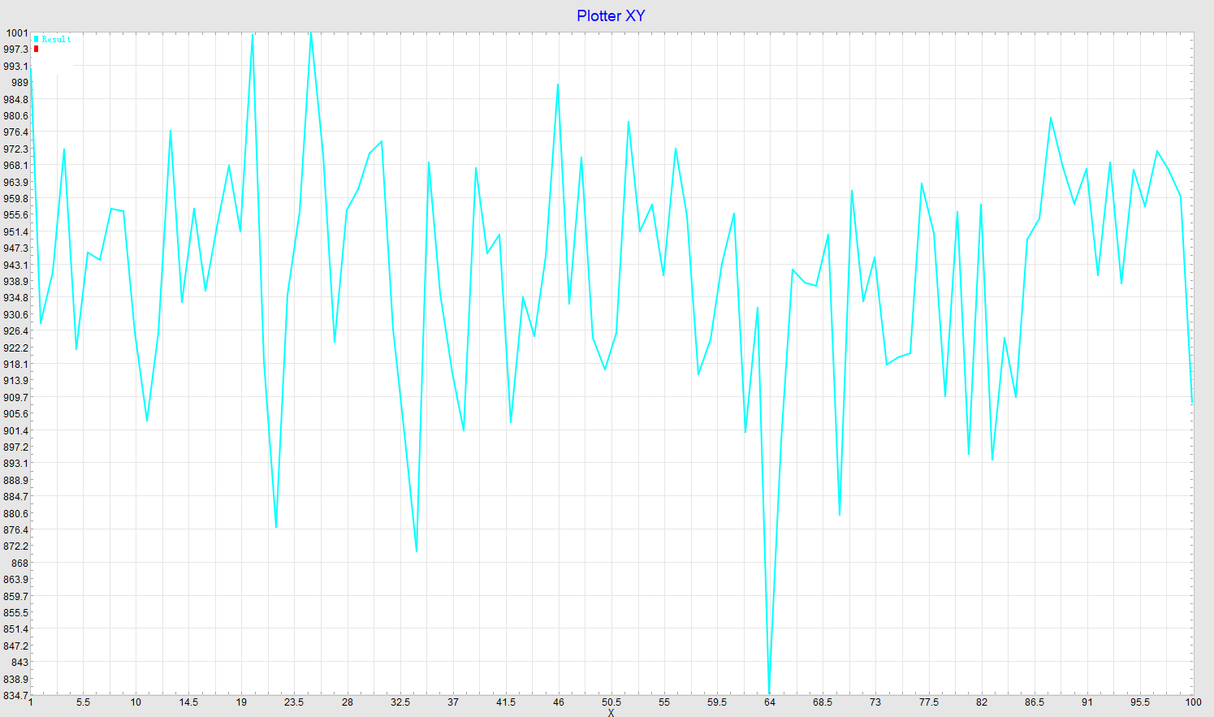
两个阶段问题研究分析——阶段②：野战医院未来运营情况
问题1：你的方案如何提升了野战医院的相应绩效指标（你在第一阶段评估中所选择的指标）？
（3）实验执行
方案一：对人员资源进行优化并绘制出绩效指标的平均值
 | 改进前 | 改进后
OR RN | 2 | 17
OR MD | 1 | 16
TIRAGE PA | 2 | 3
优化前后资源变化
指标一结果

Slide 46
两个阶段问题研究分析——阶段②：野战医院未来运营情况
问题1：你的方案如何提升了野战医院的相应绩效指标（你在第一阶段评估中所选择的指标）？
进行720小时的模拟，一共进行100次得出总平均通过时间再834.7到1064之间浮动，均值为1003.1915,标准差为28.81615572。
两次模拟时间的指标一差值为641左右，增加约145%。
指标二结果

Slide 47
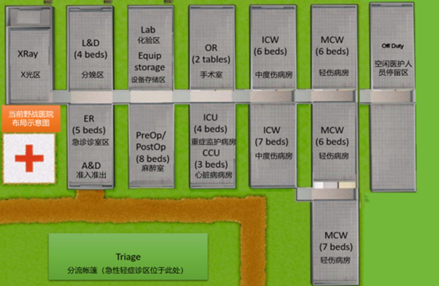
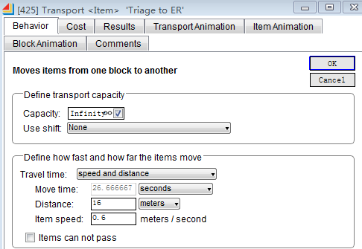
两个阶段问题研究分析——阶段②：野战医院未来运营情况
问题1：你的方案如何提升了野战医院的相应绩效指标（你在第一阶段评估中所选择的指标）？
（3）实验执行
方案二：对原布局根据阶段一中SLP方法进行优化得出结果如下图，并且新购入设备如右图
 | 改进前 | 改进后
CCU BEDS | 3 | 15
ICU BEDS | 4 | 42
PREOP BEDS | 8 | 23
购入设备
新布局的变化通过患者移动的距离来体现，根据新布局重新设置患者转移房间所需要移动的距离。
布局优化结果

Slide 48
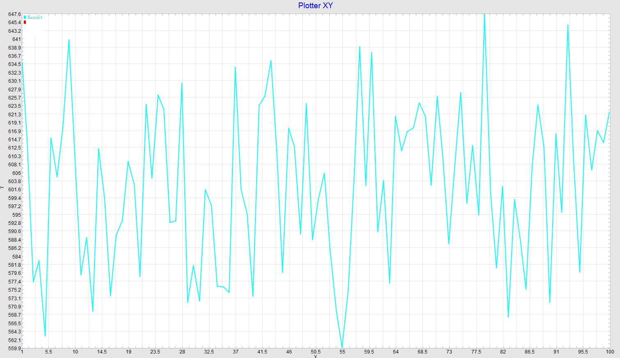
两个阶段问题研究分析——阶段②：野战医院未来运营情况
问题1：你的方案如何提升了野战医院的相应绩效指标（你在第一阶段评估中所选择的指标）？
（3）实验执行
方案二结果：进行720小时的模拟，一共进行100次得出总平均通过时间在559.9到647.3之间浮动，均值为602.2652554，标准差为20.65481702。
指标一结果

Slide 49
两个阶段问题研究分析——阶段②：野战医院未来运营情况
问题1：你的方案如何提升了野战医院的相应绩效指标（你在第一阶段评估中所选择的指标）？
方案二结果：两次模拟时间的平均通过时间差值的平均值为362.7173991。
指标二结果

Slide 50
两个阶段问题研究分析——阶段②：野战医院未来运营情况
问题1：你的方案如何提升了野战医院的相应绩效指标（你在第一阶段评估中所选择的指标）？
（4）结论
 | 通过时间标准差 | 平均通过时间 | 两次模拟时间差值平均值
优化前 | 21.51990489 | 1003.19154 | 640.6912608
方案一 | 28.81615572 | 940.7384396 | 603.1930464
方案二 | 20.65481702 | 602.2652554 | 362.7173991
由此表可以得出，方案二的标准差更小，说明数据更加稳定可靠，并且平均通过时间下降幅度远大于方案一，两次模拟时间增加的差值也仅是方案一的60%左右，但方案二购入了大量床位，可能需要考虑扩建的问题，因此资金耗费也会更加多。综上所述，优先考虑方案二，若资金有限可以选择方案一作为优化方案。

Slide 51
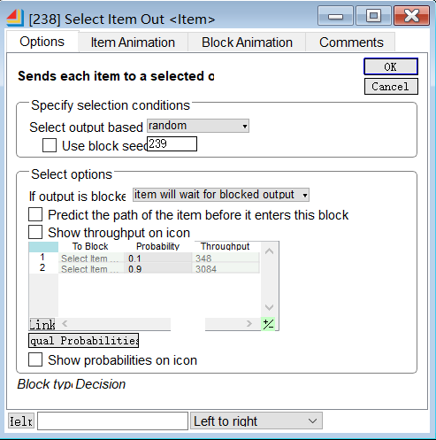
两个阶段问题研究分析——阶段②：野战医院未来运营情况
问题2：如果未来发生其他灾难，例如地震等，你改进的野战医院是否能为灾后医疗提供足够的支持？
（1）问题分析
查阅资料得出一般的自然地震灾害指造成50人～300人员死亡或重大经济损失，且地震直接经济损失不超过该省（自治区、直辖市）上年生产总值1%的地震灾害；发生在人口密集地区6.5级～7.0级地震所造成的地震灾害。根据该自然灾害的情况修改模型中患者的不同病情概率即可模拟出结果，根据绩效指标的变化程度判断是否能满足灾后医疗问题。
（2）实验设计
因为考虑的重大灾害是地震，将原模型中患者轻重伤判断的分流处概率调换，将原本轻伤的概率由0.9下调到0.1，重伤反之上调到0.9，根据新模型进行实验。
分流概率图

Slide 52
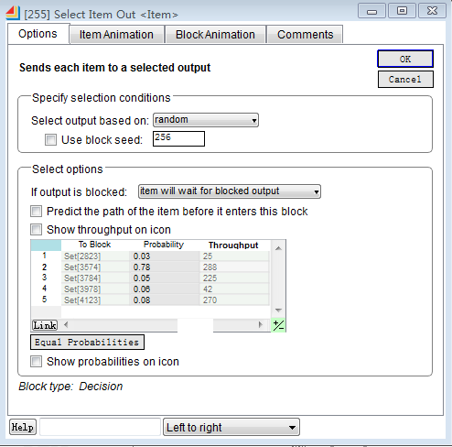
两个阶段问题研究分析——阶段②：野战医院未来运营情况
问题2：如果未来发生其他灾难，例如地震等，你改进的野战医院是否能为灾后医疗提供足够的支持？
除此之外，还将外伤手术的可能性大幅调高至0.78
（3）实验执行
并且试验采用与一阶段问题一一样的研究方法进行，设置运行240小时、360小时、480小时、600小时和720小时，之后再对各个平均通过时间进行观察记录便于后续对比。

Slide 53
两个阶段问题研究分析——阶段②：野战医院未来运营情况
问题2：如果未来发生其他灾难，例如地震等，你改进的野战医院是否能为灾后医疗提供足够的支持？
处于平日状态并且用上所有优化的数据
（4）结论
野战医院现有配置不足以满足重大灾害的发生，患者平均通过时间随模拟时间的增加呈现线性增长，若满足负荷应该呈现出的是上图所示的折线，围绕一个值上下小幅度震荡,主要原因是出现床位严重不足，大量患者需要进行手术，在没有重大灾害发生的日常就诊中并未出现这一情况。

Slide 54
Part 04
结论与总结

Slide 55
结论与总结
经验总结
01
根据原有条件和数据字典进行合理假设
题目中的患者到达数据是以excel的形式进行展现的，但最终以哪种分布进行拟合是一个问题，于是在spss软件中进行一系列数据的实验测试之后，我们确定了患者到达的数据；
对于患者到达方式，我们假设患者到达方式为步行，即可说明患者具有行动能力，在建模系统中的体现为是否需要医护人员进行护送，还是可以独立前往诊室。并最终通过实验验证了我们的假设
另外，对于具体布局的距离和一些流程顺序的合理性，我们不仅参照了网上的医院模型图，还实地在广州中山大学附属第三医院进行了观察，并问了一些医生护士他们的实际工作流程，做出最终假设。除此以外，我们在模型的一些数据未知的地方也进行了合理假设。

Slide 56
结论与总结
根据现有数据和假设设计建模方法
在有了一些合理假设的前提下，我们在网上学习了Extendsim10软件的基本操作，并且在基于教科书的帮助下，我们进行一系列研究方法的设计。对于排班问题，我们设计了一套以医院资源为基础的12小时换班工作制。对于每个问题的回答，我们在模型中设置了平均通过时间和一些图表报告给出数据以回答具体的问题。在一些流程的设计上，我们也使用了自己一些独特方法。
02

Slide 57
结论与总结
根据建模方法完成整个模型
在设计好建模方法，以及对一些数据进行合理假设后，我们使用了Extendsim10软件进行建模仿真。我们首先是按照流程图分好工作量，每一个人做一个大的流程模块，最终再合并资源以及各个模块，并对其中有问题的地方进行修改，在不断的尝试和修改之中，我们终于完成了整个野战医院模型。
03

Slide 58
结论与总结
04
根据建好的模型回答具体问题
在整个野战医院模型建好后，我们基于每个阶段的问题进行了对应的实验，并且在发现原有模型有一些瓶颈后，对模型进行了一些优化。通过我们在模型中设置了平均通过时间和一些图表报告给出数据后，我们讨论并分析是否有效，在确定每个问题都能根据已有数据进行合理的回答后，我们得出了每个问题的结论。

Slide 59
感谢聆听
答辩人：詹震凡 黄梓健 王伟豪 袁伟杰
指导老师：余平祥

